Slide 1
單元10 網路社群使用

Slide 2
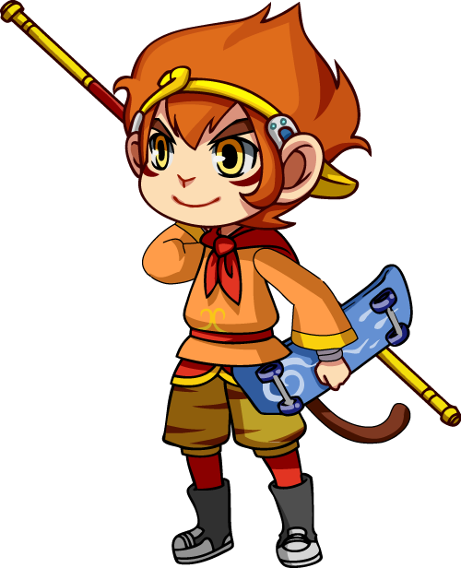
壹、靈根孕育源流出

Slide 3
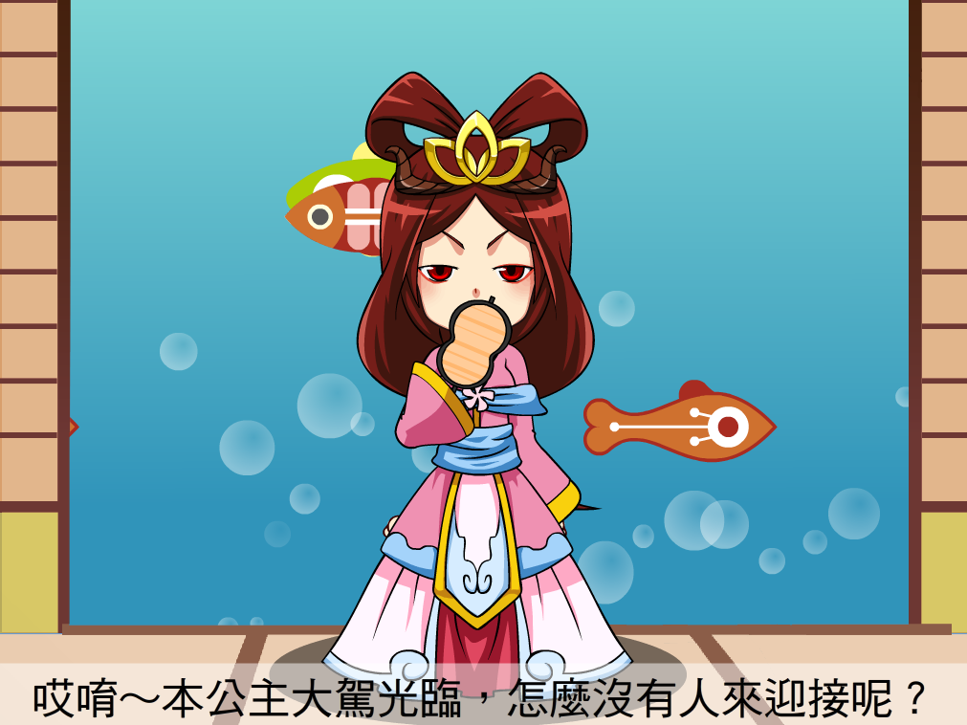
東海龍王壽誕，邀請唐僧師徒前往飲宴。四海龍王各自炫耀自己的寶物：玲瓏剔透鏡、月光寶盒、七情六慾石及蓮花寶貝。

Slide 4
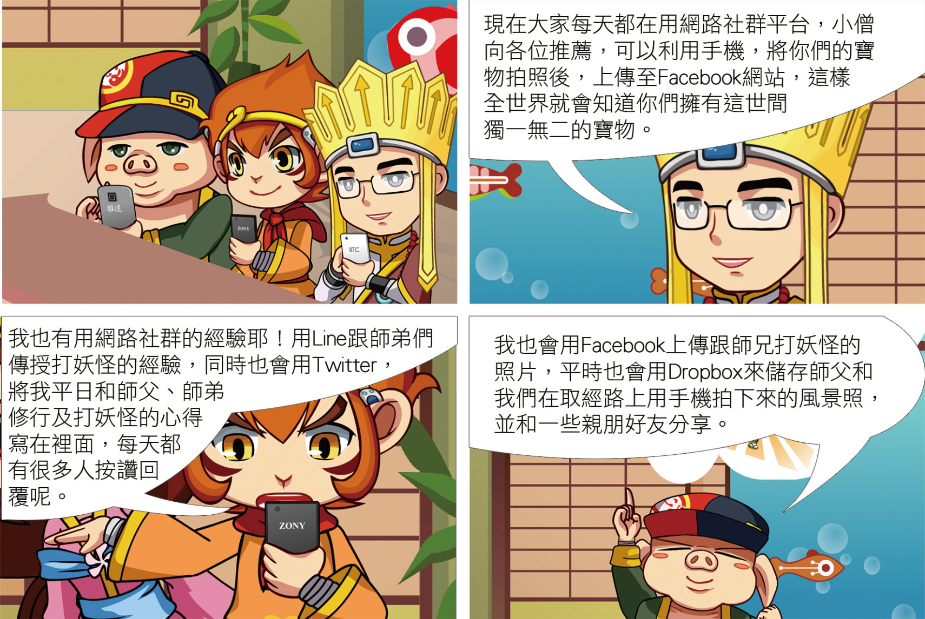

Slide 5
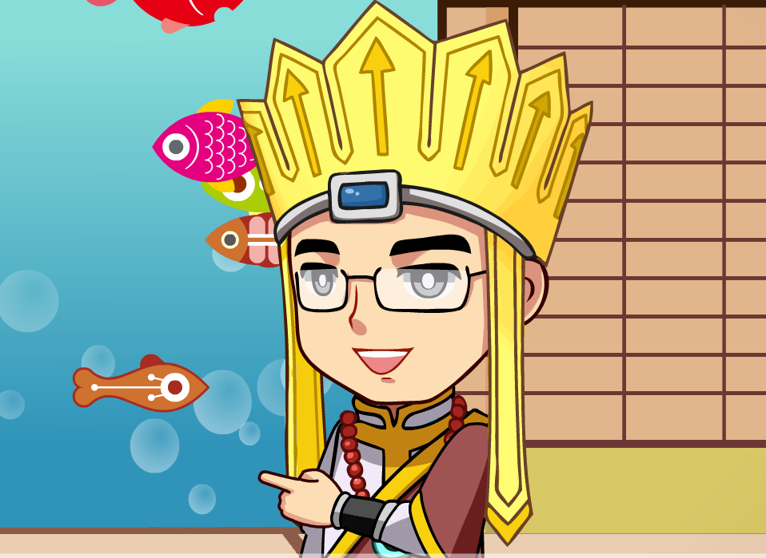
瞬間，氣氛開始熱絡了起來，他們開始互相討論自己用網路社群服務的經驗……。

Slide 6
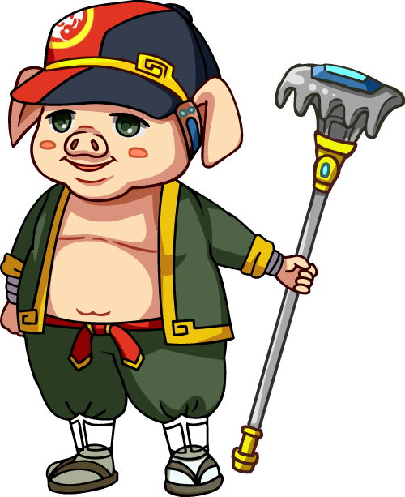
貳、悟徹網路妙真理

Slide 7
一、網路社群服務
網路社群又稱為虛擬社群
正面的影響
「2013年臺灣網站100強」
Facebook
無名小站
伊莉討論區
巴哈姆特電玩資訊站

Slide 8
二、社群網站對生活及社會的衝擊
Dropbox、Google+、BOX 雲端硬碟
圖10-1 Dropbox

Slide 9
手機通訊軟體在生活上的應用
圖10-2 手機通訊軟體

Slide 10
紫錐花運動
圖10-3 紫錐花運動

Slide 11
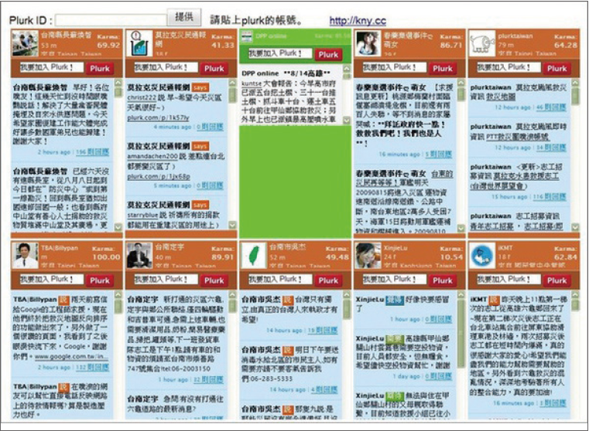
莫拉克PLURK 災情資訊牆
圖10-4 莫拉克PLURK

Slide 12
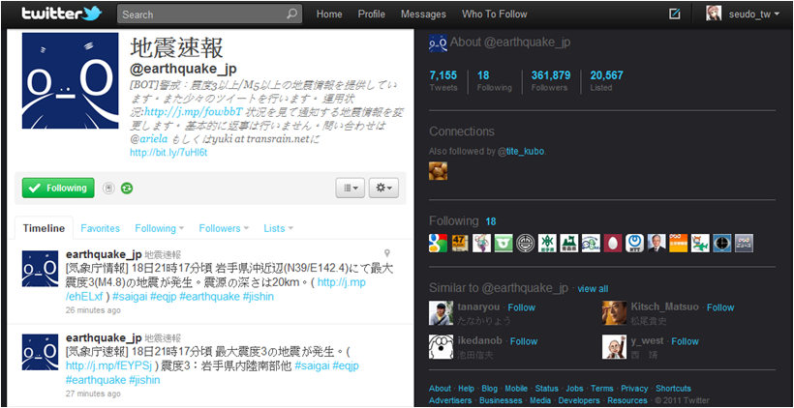
日政府利用Twitter 發布消息
圖10-5 日政府利用Twitter 發布消息

Slide 13
參、資訊山下定心猿

Slide 14
一、網路霸凌
案例1：少女性侵照遭上傳引自殺，加警8日逮
捕兩涉案男子
案例2：臺灣網路霸凌萌芽全球62%有負面經驗
案例3：貼文罵人腦殘… 賠4萬換緩刑

Slide 15
二、按「讚」也被告，什麼跟什麼！
案例1：知名潮店老闆因積欠前員工薪水，員工心存不滿，在臉書（Facebook）發文抱怨

Slide 16
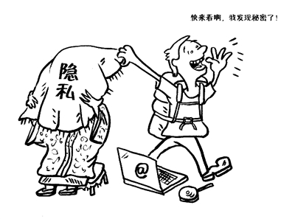
三、網路人肉搜索，正義與否？
這些以正義之名進行人肉搜索，有符合公平正義嗎？

Slide 17
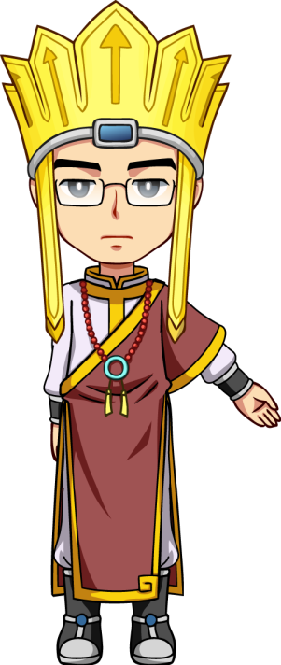
肆、功成圓滿見真如

Slide 18
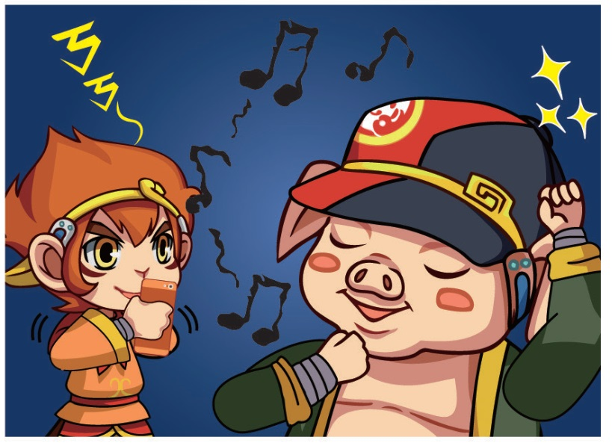
問題情境：豬八戒的雙胞胎事件簿
上音樂課考試時，孫悟空用手機，將同班的豬八戒唱歌不是很好聽的樣子錄影下來，然後….

Slide 19
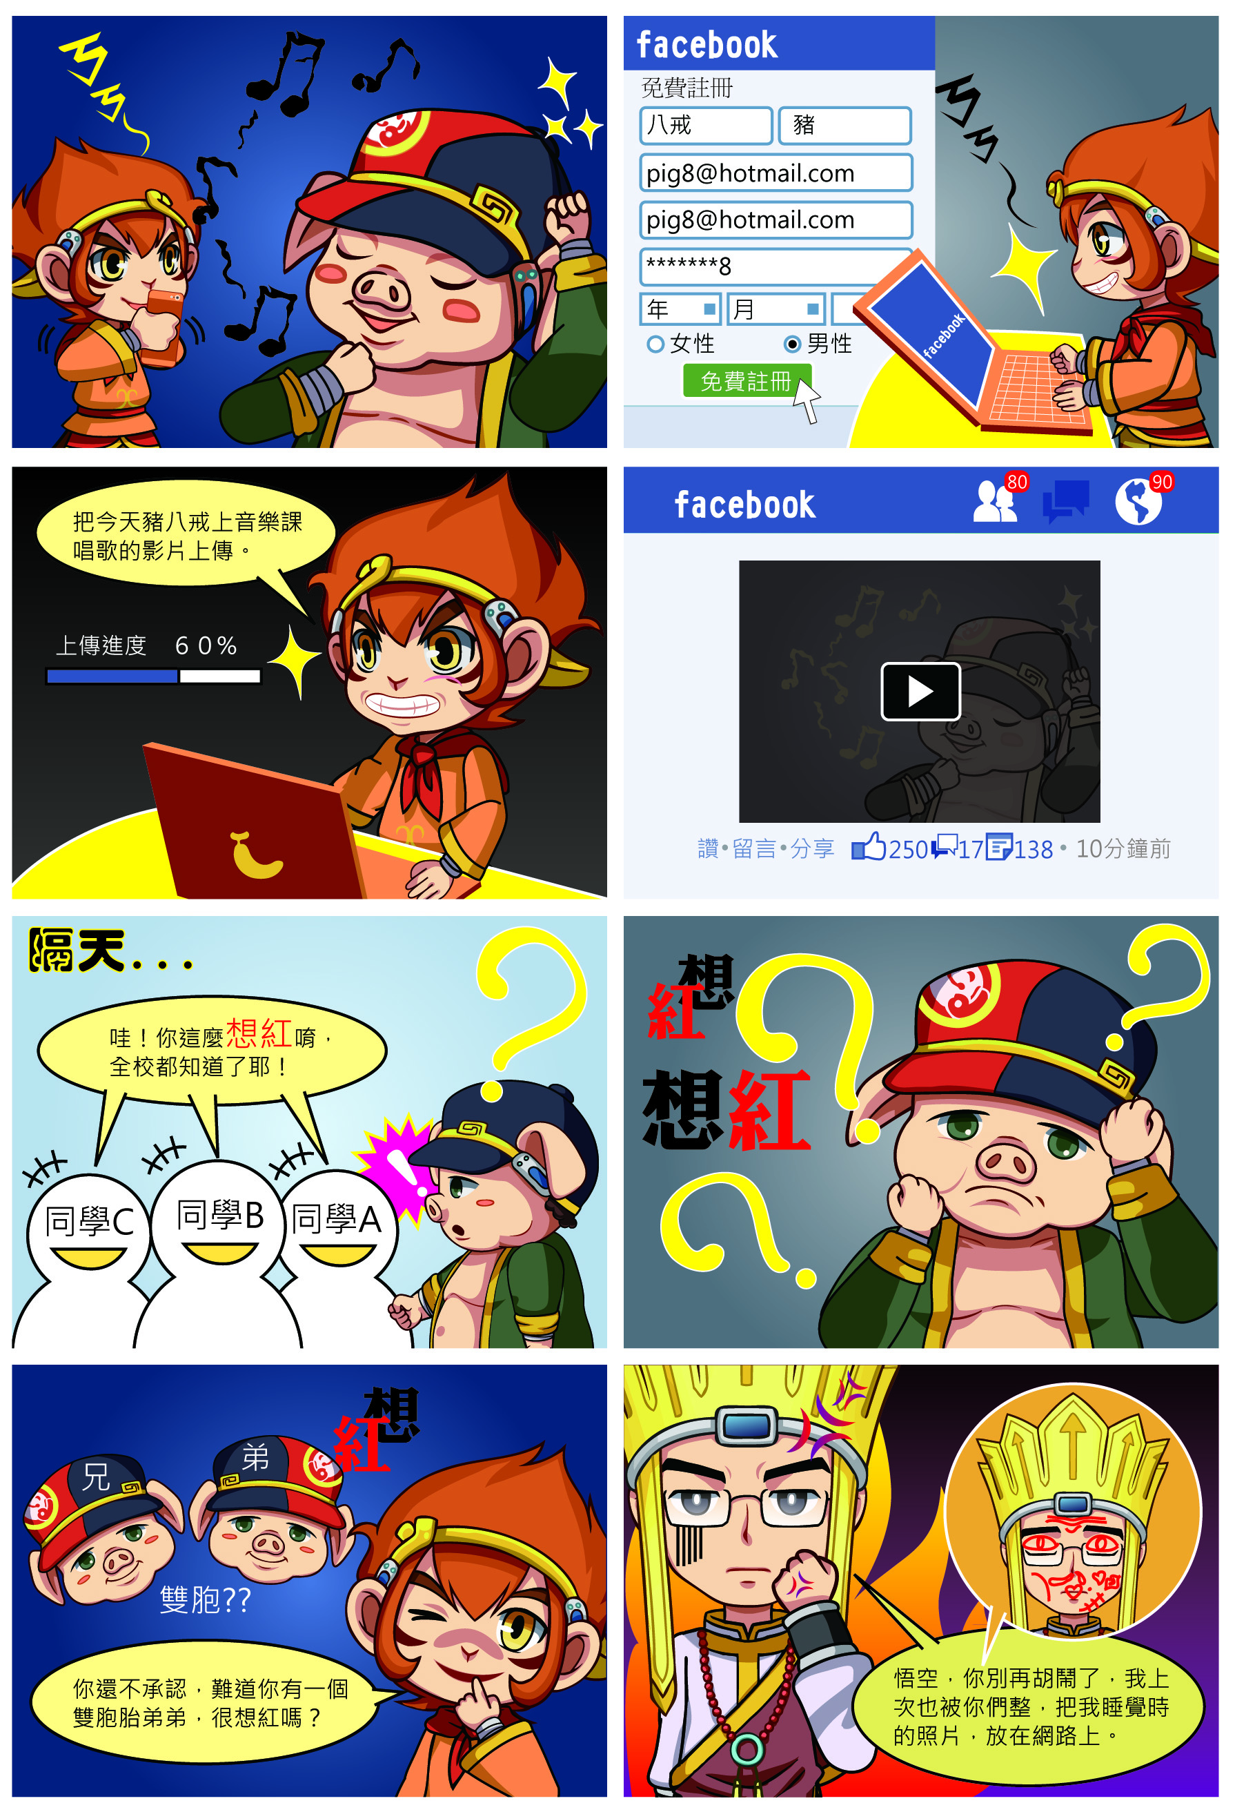

Slide 21
Q & A
請同學思考以下問題並進行小組討論：
問題一：你覺得這真的好玩嗎？
問題二：如果你是豬八戒，你會怎麼做？
問題三：如果你看到豬八戒的不實檔案在網路上，你會怎麼做？

Slide 22
Q & A
請同學思考以下問題並進行小組討論：
問題四：請問同學從情境劇的問題，你覺得資訊科技或社群網站，在情感或友誼的建立上，扮演什麼角色？
問題五：你覺得這樣張貼不實或侮辱性的訊息，有趣嗎？會不會傷害到別人？

Slide 23
伍、西天取經傳正念

Slide 24
延伸資料
中小學網路素養與認知網http://eteacher.edu.tw/Read.aspx?PostID=2822
臺北益教網 ET 家族－資訊素養與倫理的教學網http://etfamily.tp.edu.tw/chuang18/literacy

Slide 25
引用資料(1/4)
牟玉珮（2013）。貼文罵人腦殘―賠4 萬換緩刑。聯合新聞網。2013 年7 月16 日，取自http://udn.com/NEWS/SOCIETY/SOC6/7793433.shtml#ixzz2OnKURxaH。
自由電子報（2013）。孩童手機成癮 36% 每半小看一次手機。2013 年7 月30 日，取自http://iservice.libertytimes.com.tw/liveNews/news.php?no=838182&type=%E7%94%9F%E6%B4%BB。
李開復（2009）。網際網路40 年―新一代網際網路向我們走來。聯合新聞網。2013 年8 月27 日，取自http://paper.udn.com/udnpaper/PIC0004/162379/web/。
兒童福利聯盟文教基金會（2013）。2013 年手機及APP 使用調查報告。2013年8 月1 日，取自http://www.children.org.tw/news/advoca-cy_detail/1041。

Slide 26
引用資料(2/4)
胡華勝（2013）。臺灣網路霸凌萌芽 全球62% 有負面經驗。新頭殼newtalk。2013 年8 月12 日，取自http://newtalk.tw/news/2013/06/14/37306.html。
財團法人臺灣網路資訊中心：TWNIC（2012）。2012 年臺灣寬頻網路使用調查摘要分析。2013 年7 月17 日，取自http://www.twnic.net.tw/download/200307/20120709c.pdf。
陳茵嵐（2011）。小安的雙胞胎事件簿。中小學網路素養與認知，2013年8 月27 日，取自http://eteacher.edu.tw/ReadMatl.aspx?Post-ID=2393。
游雅嵐（2013）。少女性侵照遭上傳引自殺―加警8 日逮捕兩涉案男子。NOWnews今日新聞網。2013 年8 月9 日，取自http://www.now-news.com/2013/08/09/91-2973137.htm#ixzz2buEOWF8x。

Slide 27
引用資料(3/4)
黃旭田、戴智權（2012）。按「讚」也被告 什麼跟什麼！卓越新聞獎基金會- 深入媒體。2013 年10 月12 日，取自http://www.feja.org.tw/modules/news007/article.php?storyid=901。
鄭雅文（2013）。網路人肉搜索 正義與否？元智大學電子報，2013年10月12日，取自http://web2.yzu.edu.tw/e_news/677/6_student01.html。
何宛芳（2011）。大好榮景來了！ 2011 臺灣網站100 強揭曉。數位時代，202，56-109。
Raymond Williams，劉建碁譯（2003）。關鍵詞―文化與社會的詞彙。臺北市：巨流圖書有限公司。
Calvi, L., & Jans, G. (2010). Stimulating community building using mobile 2.0 technology. International Journal of Web Based Comm-unities, 6(1), 76-98.

Slide 28
引用資料(4/4)
Dellarocas, C. (2006). Strategic Manipulation of Internet Opinion Forums: Implications for Consumers and Firms. Management Science, 52(10), 1577-1593.
Rosenkranz, C., & Feddersen, C. (2010). Managing viable virtual communities: an exploratory case study and explanatory model. International Journal of Web Based Communities, 6(1), 5-24.

Slide 29
參考答案
問題一：
不好玩，這樣欺負豬八戒就等於是變相的霸凌同學，如果我是他，我應該會很難過。
問題二：
我會告知老師，請老師幫忙澄清事實。

Slide 30
問題三：
我會利用社群網站裡面的功能－［提出檢舉］，舉發不實資訊。
問題四：
他可以拉近我跟朋友間的距離，時時可以利用動態資訊看到朋友的消息，也可以回應他，給他按個讚。但是也要注意自己時時關注社群網站的時間，不要讓自己太過沉迷使用。

Slide 31
問題五：
不有趣，若是不實或侮辱性的訊息，主角是我，我一定會心情很難過，相對的也一定會傷害當事人，也不要對於這些訊息按讚，這樣會助長它的傳播。

Slide 32
Q & A

